Slide 1
PROBLEMATIKA
ZÁVISLOSTÍ
PhDr. Anna Nohýnková, Ph.D.

Slide 2
TEORETICKÝ ÚVOD

Slide 3
Co je to závislost?
= komplexní porucha, jejíž základní dg. charakteristikou je opakované nutkání užít určitou látku nebo oddávat se určitému chování navzdory jeho negativním důsledkům
závislostní chování – subjektivně prožíváno jako ztráta kontroly, objevuje se i přes volní snahu abstinovat nebo užívat s mírou
vzorec chování: okamžité uspokojení je doprovázeno zpožděnými škodlivými účinky
a) látkové závislosti – psychoaktivní látky
b) behaviorální závislosti (nelátkové, nechemické, nedrogové, bez substancí, na procesech) - aktivity

Slide 4
Kořeny závislosti
potřeba vyhnout se bolesti či nalézt zklidnění, ulevit si od bolesti fyzické i duševní → opioidy
potřeba cítit se energický, výkonný, kompetentní, zbavit se vnitřních zábran, dosáhnout euforie a radosti → stimulancia
potřeba transcendence utrpení v zážitku splynutí a/nebo sebepřekročení, jednoty se sebou samým a s druhými, jednoty s Bohem atp. → psychedelika

Slide 5
Společné znaky látkových a nelátkových závislostí
Genetické: výrazný podíl dědičnosti na rozvoji závislostí
Neurobiologické: aktivace dopaminergního a endogenního opiátového systému
Osobnostní: impulzivita (sklon jednat náhle bez rozumové úvahy ze silného vnitřního popudu, bez adekvátního důvodu, jasného cíle a účelu), vyhledávání nového (neopatrné výstřední chování, vyšší dráždivost, potřeba zažít více vzruchů k dosažení uspokojení), disinhibovanost (tendence k uvolněnosti a ztrátě sociálních zábran, má silný hédonický rozměr)
Klinické: začátek v adolescenci a rané dospělosti, chronický vzorec chování s častými relapsy, napětí či vzrušení před činem a úleva po činu, bažení, tolerance, abst.příznaky/dysf. rozlady

Slide 6
Adiktologie
lat. addictus = závislá osoba, otrok
adiktologie (angl. adictology) = věda o závislostech
= multidisciplinární obor: medicína, psychologie, sociologie, sociální práce
prevence, léčba, výzkum užívání psychoaktivních látek, jeho dopadů na jedince a společnost, sociální reintegrace

Slide 7
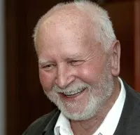
Adiktologie u nás před revolucí
2. pol. 19. stol.: svépomocné aktivity
20. l. 20. stol.: léčebné programy
1948: KLUS (inspir. AA) (J. Skála)
50.- 60. l. 20. stol.: výzkum halucinogenních látek
1951: 1. záchytná stanice na světě (J. Skála)
1965: časopis Protialkoholický obzor → Alkoholismus a drogové závislosti (1995)
70. l. 20. stol.: SUR
Jaroslav Skála: averzivní ter. disulframem
(Antabus), protialkoholní odd. u Apolináře
- komplexní léčebný program závislostí

Slide 8
Adiktologie u nás po revoluci
90. l. 20. stol.: otevřená drogová scéna, vznik sítě služeb
1993: Společnost pro návykové nemoci ČLS JEP (J. Skála)
2001: časopis Adiktologie
2002: substituční léčba
2005: VŠ studium adiktologie (Centrum adiktologie, Psychiatrická klinika 1. LF UK)

Slide 9
Teoretické modely závislosti (Millerová, 2011, s. 36)
model | pohled na uživatele/závislého | příčina závislosti | léčba
morální | zvrhlík | morální slabost | trest (neúčinné)
psychologický/ psychodynamický | osobní patologie | nevědomé konflikty | konflikty se nemění (neúčinné)
psychologický/ osobnostní rysy | problémy v osobnostních rysech | osobnostní rysy | osobnostní rysy se příliš nemění (neúčinné)
psychologický/ behaviorální učení | problém v učení | droga a enviromentální posilující prvky užívání | změna posilujících faktorů
sociokulturní | situační problém | sociální síly a kontext | změna enviromentálního kontextu
medicínský/ nemoc | pacient/klient | fyziologická dysfunkce/ ztráta kontroly, progresivní | žádná specifická léčba/ léčit tělo, mysl, ducha
bio-psycho-sociální | klient a enviromentální faktory | biologické/psychologické/ sociální faktory | léčba interagujících faktorů (individualizovaně)

Slide 10
Bio-psycho-socio-spirituální model závislosti
I. BIOLOGICKÉ FAKTORY
  prenatální vlivy (alkoholismus/toxikomanie matky v graviditě)
  perinatální vlivy (použití tlumivých látek v době porodního stresu)
  postnatální vlivy (psychomotorický vývoj, traumata, nemoci)
  genetické vlivy (vrozená vyšší tolerance vůči alkoholu u potomků rodičů alkoholiků)
II. PSYCHOLOGICKÉ FAKTORY
  působí již v pre a perinatálním období (přenos prožitků matky na dítě), postnatální péče (přiměřené uspokojování potřeb dítěte), podpora v období dospívání

Slide 11
Bio-psycho-socio-spirituální model závislosti
  duševní poruchy (deprese, úzkost, psychóza) → sebemedikace
  důsledky abúzu: alkohol → úzkosti, deprese; stimulancia → paranoidní stavy; halucinogeny → poruchy identity
III. SOCIÁLNÍ FAKTORY
kontext, vztahy s okolím (rodinné vztahy), význam identifikačních vzorů, abúzus v rodině, vrstevníci (parta)
IV. SPIRITUÁLNÍ FAKTORY
existenciální prázdno, deprese, ztráta smyslu bytí atp., závislost jako duchovní krize, žízeň po celistvosti

Slide 12
KLINICKÉ STAVY SPOJENÉ S UŽÍVÁNÍM PSYCHOAKTIVNÍCH LÁTEK
MKN 10: F10-F19 Duševní poruchy a poruchy chování vyvolané užíváním psychoaktivních látek

Slide 13
Akutní intoxikace
= přechodný stav, který následuje po užití PL; vede ke změnám chování, psychických funkcí a funkcí tělesných orgánů
účinek se liší dle dávky, způsobu aplikace, okolností požití, tělesného stavu, premorbidní osobnosti
dg. kritéria (MKN-10):
  1) jasný důkaz o stávajícím užívání PL v dávkách odpovídajících intoxikaci
  2) příznaky intoxikace odpovídají účinkům dané PL, působí klinicky významné narušení úrovně vědomí, poznávání, vnímání, emotivity, chování
  3) příznaky není možné vysvětlit jinak (somatickou či jinou duševní poruchou)

Slide 14
Škodlivé užívání
= způsob užívání PL, který poškozuje zdraví (somaticky či duševně)
MKN-10:
1) požití PL je odpovědné za fyzické nebo psychické poškození
2) typ poškození je jasně prokazatelný a specifikovaný
3) projevy poškození trvají min. 1 měsíc nebo opakovaně v průběhu 1 roku
4) nesplňuje kritéria pro jinou poruchu spojenou s touž látkou ve stejném období (kromě akutní intoxikace)
Notes:
Již neplatná dg. kritéria (DSM-IV) - abúzus substance: minimálně jedna charakteristika během 12 měsíců
1) neplnění zásadních povinností v práci, škole, doma
2) užívání v situacích, kdy je to fyzicky nebezpečné
3) právní problémy spojené s užíváním PL
4) sociální či mezilidské problémy způsobené efektem PL
Změny v DSM-V: Let's start with the work abuse. The term is associated with cruelty, maltreatment, and harm, and is commonly associated with physical abuse or violence, emotional abuse, and most commonly, with sexual abuse. In fact, the shorthand "child abuse" is often used and understood to mean childhood sexual abuse. So how can this be related to substance use? A substance can't be abused, because as an inanimate object, it can't be hurt. So the "abuse" in the term "substance abuse," which was a diagnostic label in the DSM-IV, referred to the use of substances as a form of self abuse, with the substance as the means of that abuse. But is the intention of users of substances to cause themselves harm? Perhaps not.

Slide 15
Syndrom závislosti
= seskupení behaviorálních, kognitivních a fyziologických fenoménů, které se vyvinou po opakovaném užívání PL
dg. kritéria (MKN-10): min. 3 projevy 1 měsíc nebo opakovaně během 1 roku
1) silná touha nebo pocit nutkání získat PL (bažení)
2) zhoršená schopnost sebeovládání ve vztahu k PL
3) projevy odvykacího stavu při redukování/vysazení PL
4) tolerance k účinku látky
5) zaujetí užíváním PL na úkor jiných zájmů
6) trvalé užívání PL navzdory jasnému důkazu škodlivých následků
Notes:
Criteria for Substance Use Disorders (DSM-V): Substance use disorders span a wide variety of problems arising from substance use, and cover 11 different criteria:
Taking the substance in larger amounts or for longer than you're meant to.
Wanting to cut down or stop using the substance but not managing to.
Spending a lot of time getting, using, or recovering from use of the substance.
Cravings and urges to use the substance.
Not managing to do what you should at work, home, or school because of substance use.
Continuing to use, even when it causes problems in relationships.
Giving up important social, occupational, or recreational activities because of substance use.
Using substances again and again, even when it puts you in danger.
Continuing to use, even when you know you have a physical or psychological problem that could have been caused or made worse by the substance.
Needing more of the substance to get the effect you want (tolerance).
Development of withdrawal symptoms, which can be relieved by taking more of the substance.

Slide 16
Odvykací stav
= příznaky po odnětí PL nebo snížení dávek PL následující po opakovaném a obvykle dlouhodobém užívání PL (nebo jejím užívání ve vysokých dávkách)
potíže při odvykacím stavu mají často opačný charakter než jsou účinky PL
může být komplikován křečemi nebo deliriem (např. delirium tremens u závislých na alkoholu)
proces zvládání odvykacího stavu = detoxifikace
Notes:
MKN-10:
1) důkaz o přerušení užívání nebo snížení dávek PL po jejím opakovaném a obvykle dlouhodobém užívání a/nebo jejím užívání ve vysokých dávkách
2) příznaky odpovídají známým projevům odvykacího stavu u určité PL
3) příznaky není možné přičítat somatické poruše či jiné duševní poruše

Slide 17
CO A JAK SE UŽÍVÁ?

Slide 18
Psychoaktivní látka (psychotropní látka, omamná látka, nepřesně droga či návyková látka)
= chemická látka primárně působící na CNS, kde mění mozkové funkce a způsobuje dočasné změny ve vnímání, náladě, vědomí a chování
látky ovlivňující psychiku, zpravidla návykové, některé škodlivé a vesměs nelegální nebo státem omezované
MKN-10: psychoaktivní látka = látka vyvolávající závislost
rozdělení PL dle různých hledisek:
podle postoje společnosti k droze (legální x nelegální)
podle rizika pro uživatele (měkké x tvrdé)
podle rizika závislosti (s mírným rizikem x s vysokým rizikem)
podle působení na psychiku (tlumivé x povzbuzující x halucinogenní)

Slide 19
Přehled skupin psychoaktivních látek (dle MKN10)
alkohol
tabák (nikotin)
kanabinoidy (marihuana, hašiš)
halucinogeny (přírodní: psilocybin, meskalin, skopolamin, atropin…, syntetické: LSD, delirogeny - PCP, ketamin)
taneční drogy (MDMA, MDEA, MDA, PMA)
psychomotorická stimulancia (metamfetamin, amfetamin, kokain, crack)
opioidy (přírodní: morfin, kodein, syntetické: heroin, metadon, buprenorfin, braun, opioidní analgetika)
farmaka s psychotropním účinkem (analgetika, sedativa, hypnotika, anxiolytika)
těkavé látky/organická rozpouštědla (toluen, aceton, éter, rajský plyn, chloroform...)

Slide 20
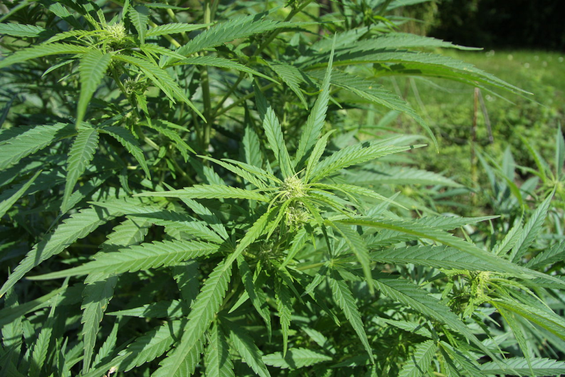
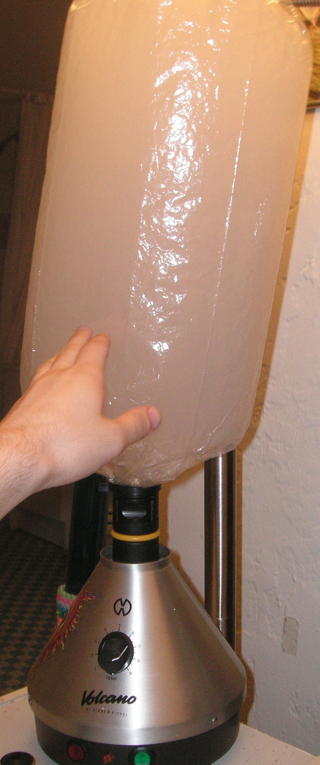
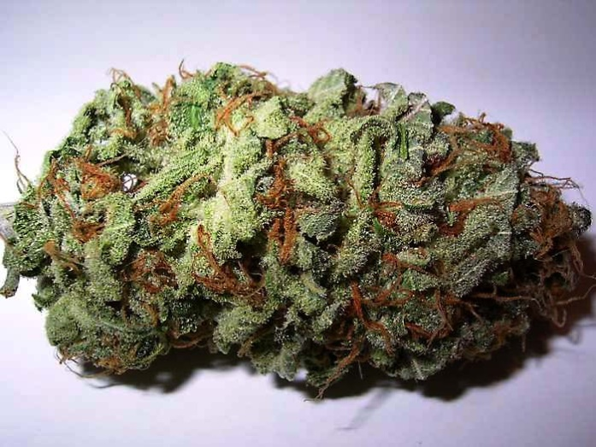
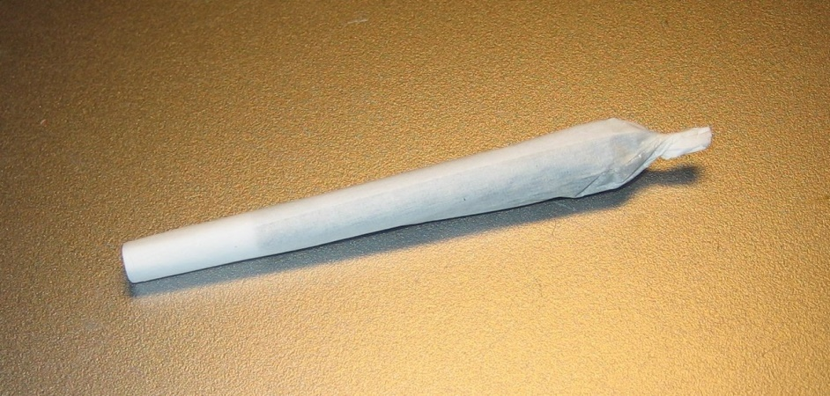
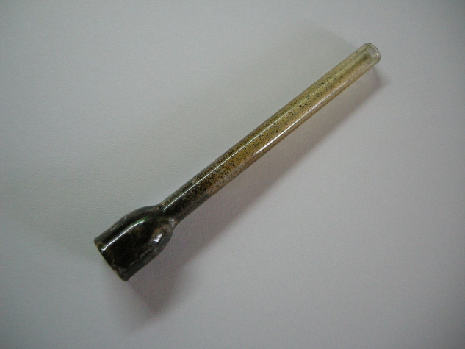
marihuana

Slide 21
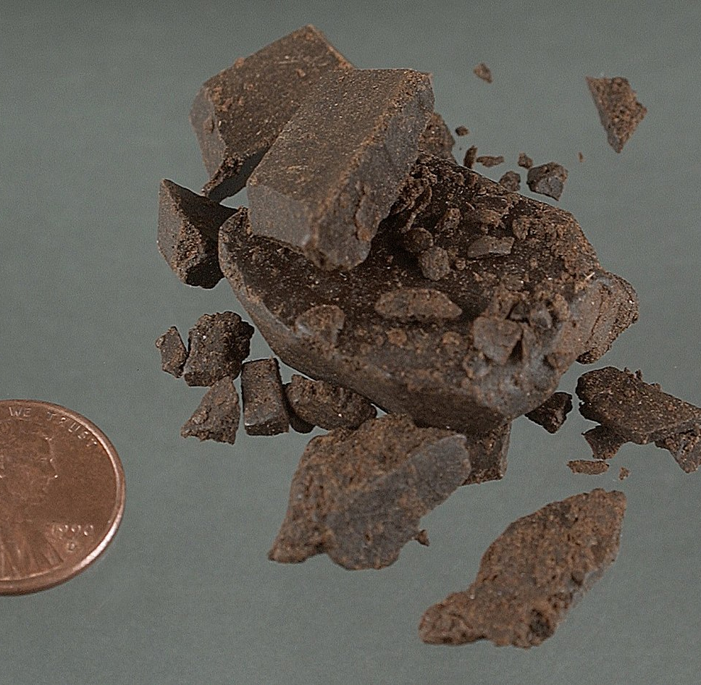
hašiš

Slide 22
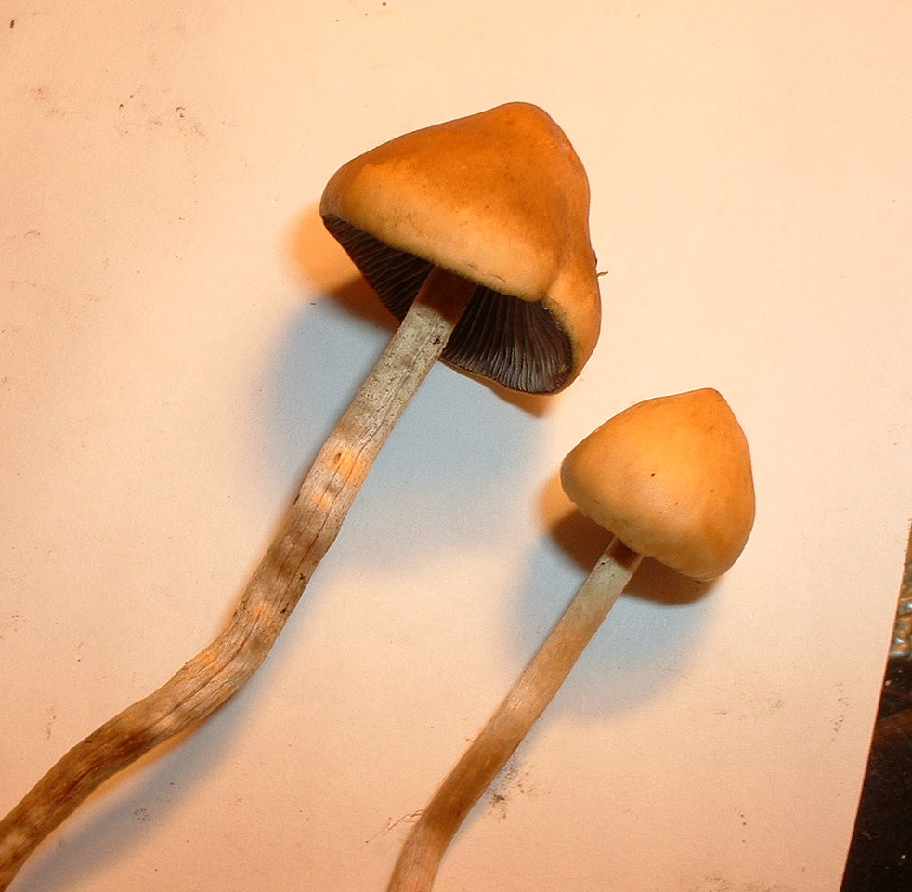
psilocybin
Lysohlávky (Psilocybe)

Slide 23
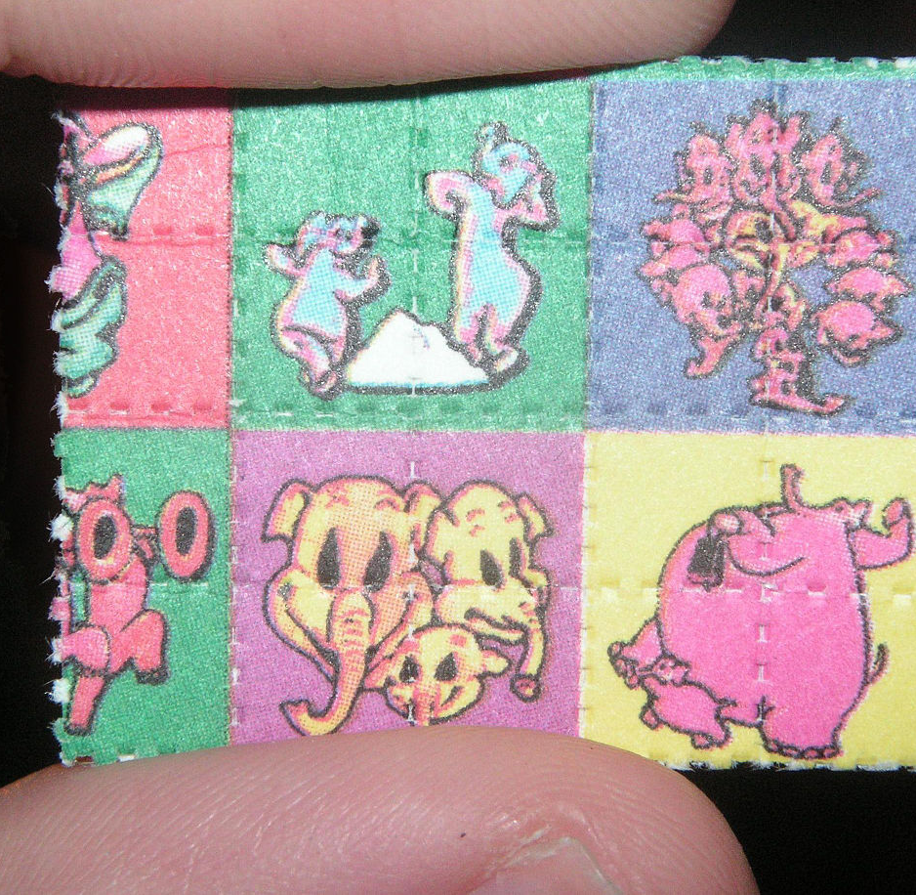
LSD

Slide 24
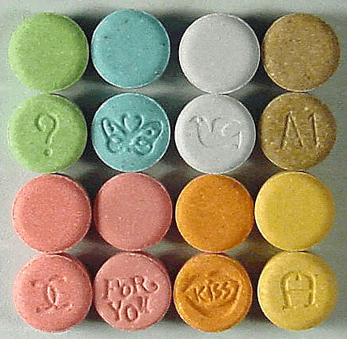
MDMa
Extáze

Slide 25
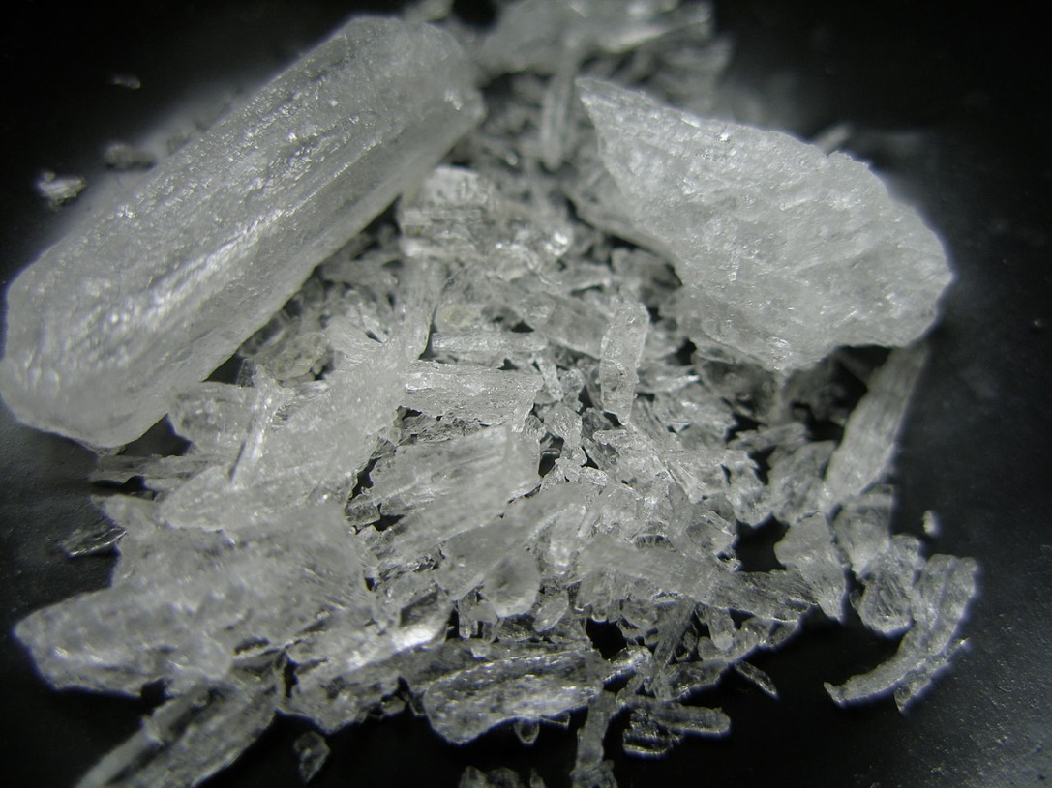
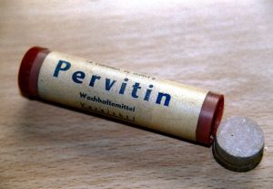
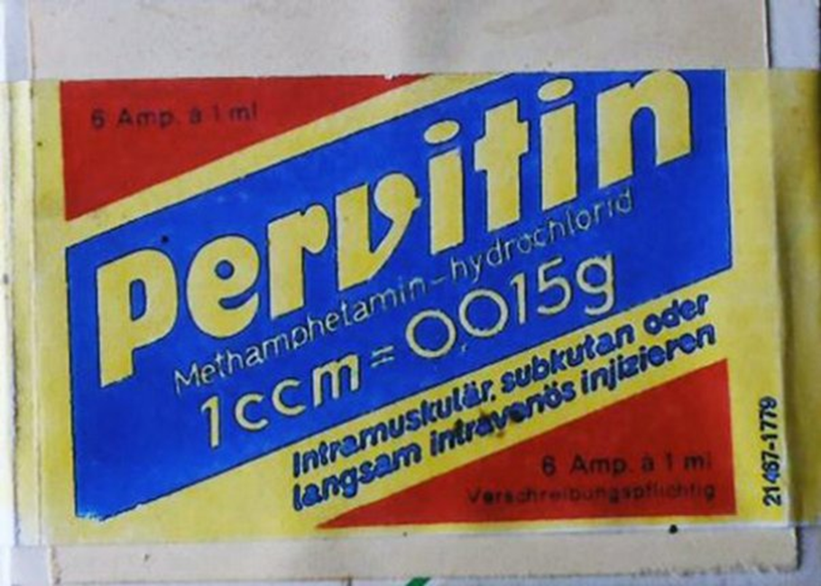
Metamfe-tamin
Pervitin

Slide 26
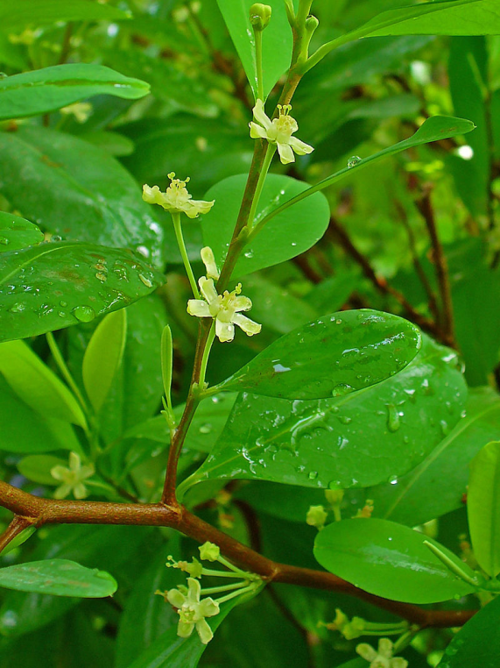
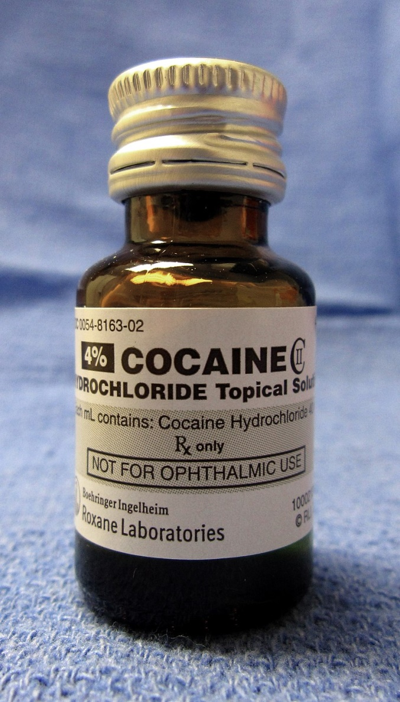
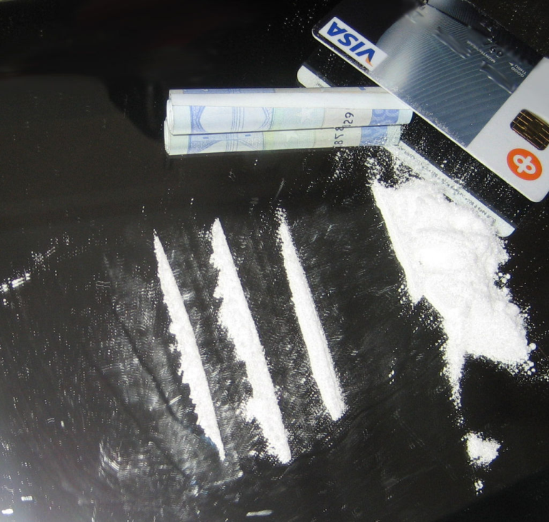
kokain

Slide 27
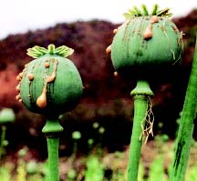
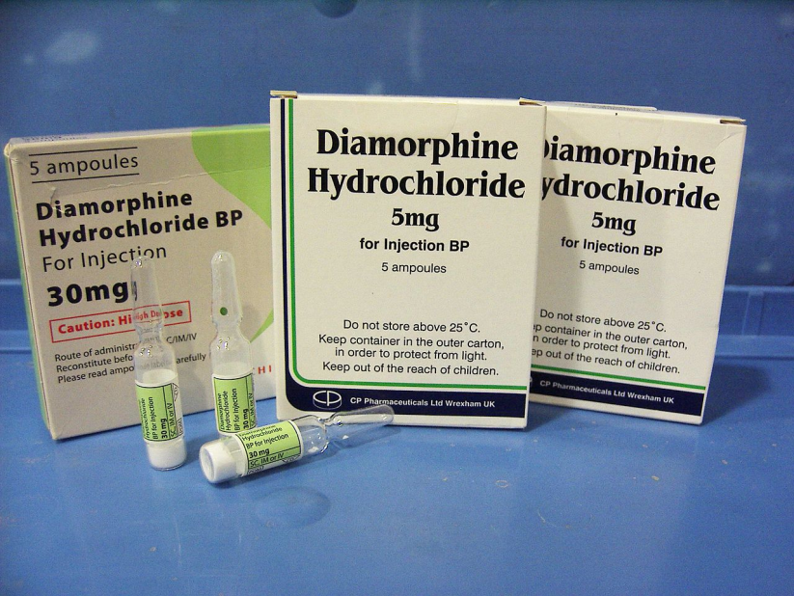
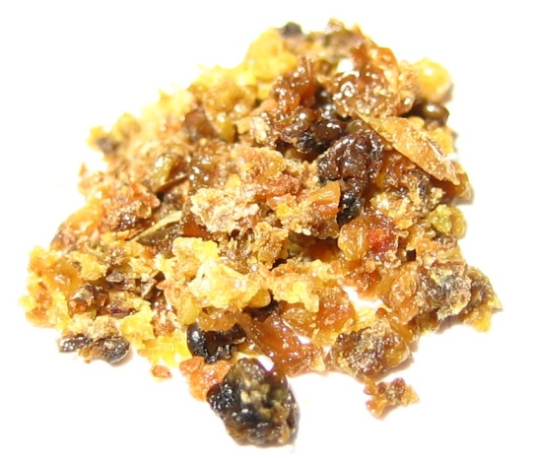
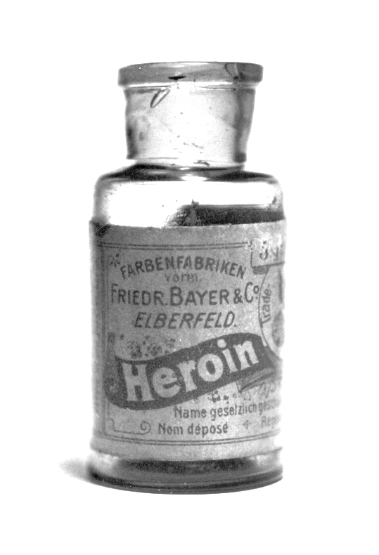
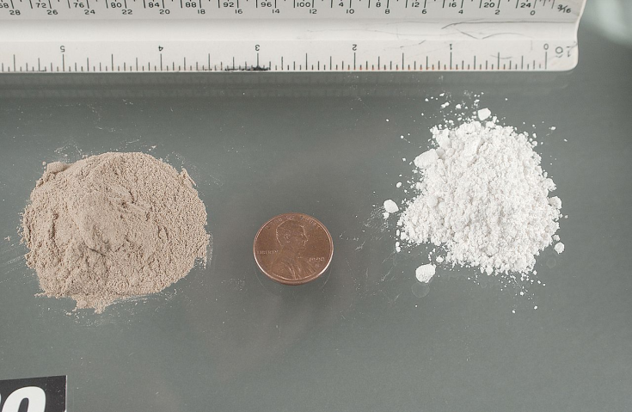
Heroin

Slide 28
Způsoby užívání
orálně
injekčně:
  intravenózně
  subkutánně
  intramuskulárně
  pozn.: závislost na jehle
inhalování
povrchově (náplasti)

Slide 29
Souvislosti a důsledky užívání Psychoaktivních látek
rizikové chování: injekční užívání, sdílení jehel a stříkaček, sexuální rizikové chování
infekční onemocnění: HIV, VHC, VHB, pohlavní nemoci, TBC
psychiatrická a somatická komorbidita
úrazy, nehody, otravy, předávkování
sociální souvislosti: nízké vzdělání, nezaměstnanost, problémy ve vztazích a rodině, nekvalitní a nestálé bydlení až bezdomovectví, zadluženost ad. → sociální vyloučení

Slide 30
Souvislosti a důsledky užívání Psychoaktivních látek
primární drogová kriminalita: výroba, pašování, prodej, přechovávání drog pro vlastní potřebu, pěstování rostlin/hub pro vlastní potřebu
sekundární drogová kriminalita: ohrožení pod vlivem návykových látek, nedbalostní dopravní nehody, úmyslné ublížení na zdraví, výtržnictví, krádeže, maření výkonu úředního rozhodnutí, porušování domovní svobody

Slide 31
teraPEUTICKÉ VYUŽITÍ některých Pl
v lékařství: např. kodein (proti kašli, bolesti), efedrin (při léčbě astmatu, senné rýmy, alergie), opioidy (léčba bolesti)
substituční léčba závislosti: metadon, buprenorfin (závislost na opioidech)
využití halucinogenů v léčbě psychických potíží:
  LSD → u smrtelně nemocných lidí na úlevu úzkosti
  psilocybin → léčba depresí, závislostí a existenciálních úzkostí spojených s koncem života
  ketamin → léčba (i velmi těžkých) depresí
  MDMA → léčba traumatu, partnerská terapie
  ayahuasca → léčba závislostí (heroin)
  ibogain → léčba závislosti na opiátech

Slide 32
AKTUÁLNÍ SITUACE V ČR

Slide 33
Celoživotní prevalence užití PL v obecné populaci 15-64 let (2017)
jakákoliv NPL – 31,2% (mladí dospělí 15-34 let: 46,1%)
konopné látky – 28,6% (44,2%)
léky bez předpisu – 23,9% (20,7%)
extáze – 5,8% (12,2%)
halucinogenní houby – 4,7% (7,3%)
pervitin – 3,3% (5%)
anabolické steroidy – 3,1% (4,1%)
kokain – 2,4% (4,6%)
LSD – 2% (3%)
nové psychoaktivní látky – 1,7% (3,2%)
jiné opioidy (metadon atp. bez předpisu) – 1,1% (1,1%)
těkavé látky – 1,0% (1,6%)
ketamin, Poppers, GHB/GBL – 0,6% (1,6%)
heroin – 0,2% (0,7%)

Slide 34
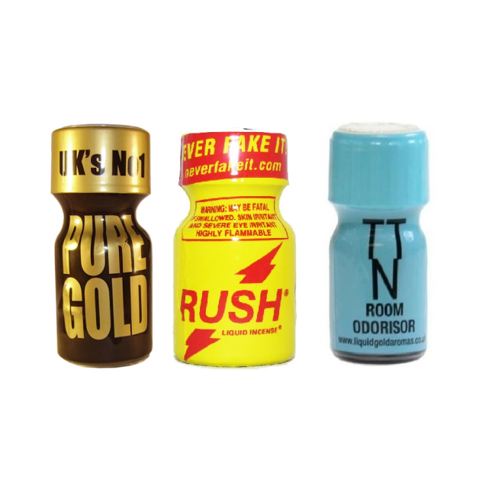
Poppers

Slide 35
Rizikové užívání PL v ČR (2017)
cigarety: denně kouří 18,4%
alkohol: riziková konzumace 16,8 % ve věku 15+
konopné látky: rizikové užívání 4 % ve věku 15–64 let (2016)

Slide 36
Problémové užívání PL v ČR (2017)
problémové užívání drog (dle EMCDDA) = intravenózní užívání nebo dlouhodobé/pravidelné užívání opiátů, kokainu anebo amfetaminů
47,8 tis. problémových uživatelů:
  34,7 tis. pervitin
  13,1% opioidy (6,9% buprenorfin, 3,9% heroin, 2,3% jiné opioidy)
  počet injekčních uživatelů: 43,7 tis.

Slide 37
BEHAVIORÁLNÍ ZÁVISLOSTI

Slide 38
6 základních komponent behaviorálních závislostí (Griffiths)
A) význačnost – aktivita se stane nejdůležitější v životě, dominuje v myšlení, pocitech a chování
B) změna nálady v důsledku zahájení určité aktivity, která má charakter zvládací strategie
C) tolerance
D) abstinenční příznaky
E) interpersonální nebo intrapersonální konflikt
F) relaps

Slide 39
Klasifikace behaviorálních poruch
A) aktuálně uznávané, již klasifikované diagnózy (Návykové a impulzivní poruchy F63 v MKN10): patologické hráčství (gambling), kleptomanie (chorobné kradení), pyrománie (chorobné zakládání požárů), trichotilománie (chorobné vytrhávání vlastních vlasů či ochlupení)
znaky závislostního chování: hypersexualita (závislost na sexu), mentální bulimie a přejídání spojené s jinými psychickými poruchami (závislost na jídle)
B) nové, dosud nezařazené poruchy: technologické závislosti (počítače, internet - netolismus, hry, mobily, televize…), oniománie (shopaholismus), workoholismus (závislost na práci), sebepoškozování

Slide 40
MKN-10: Návykové a impulzivní poruchy (F63)
1) neschopnost odolat impulzu nebo pokušení udělat něco, co je považováno za nebezpečné pro aktéra nebo jeho okolí (uvědomuje si to, může/nemusí vědomě odporovat impulzu, čin může/nemusí být předem promyšlen)
2) narůstající napětí před provedením činu (neklid, nepohoda, tlak, výbuch energie), napětí může být sníženo pouze provedením činu (dle pacientů)
3) vzrušení či uspokojení při provádění činu (uvolnění napětí je bezprostředně po činu vnímáno příjemně, mohou následovat výčitky svědomí, lítost; čin je ego-syntonní, tj. odpovídá vědomému přání v daném okamžiku x ego dystonní u OCD)

Slide 41
Patologické hráčství
= časté, opakované epizody hráčství, které dominují v
životě jedince a vedou k poškození sociálních, pracovních,
materiálních a rodinných hodnot a k zadlužení
MKN-10:
  1) v období min. 1 roku 2 či více epizod hráčství
  2) pokračování v hraní navzdory osobní nepohodě a narušení běžného fungování, nemá zisk
  3) obtížně kontrolovatelné intenzivní puzení k hraní
  4) zaujetí myšlenkami na hru
  u hráčů: užívání PL, úzkostně depresivní poruchy, psychosomatické potíže, sebevražedné myšlenky/pokusy, zadluženost, narušení běžného života a vztahů, trestná činnost

Slide 42
patologické hráčství
(Gambling Disorder, R37 v DSM-V, Užívání drog a závislostní chování)
4 či více kritérií za posledních 12 měsíců:
1. Potřeba hrát se vzrůstajícími finančními částkami za účelem dosažení žádoucího vzrušení.
2. Neklid a iritabilita při pokusech omezit hraní nebo s ním skončit.
3. Opakované neúspěšné pokusy kontrolovat či omezit hraní nebo s ním skončit.
4. Časté zaobírání se hraním.
5. Časté hraní, pokud cítí nepohodu.
6. Po prohře peněz se často druhý den vrací, aby vyrovnal bilanci.
7. Lhaní, aby zatajil rozsah zaujetí hraním.
8. Ohrožení nebo ztráta významného vztahu, práce nebo příležitostí ke vzdělání nebo kariéře kvůli hraní.
9. Spoléhání, že ostatní poskytnou peníze k nápravě zoufalé finanční situace zapříčiněné hraním.
Notes:
Pokud splňuje alespoň čtyři z uvedených kritérií, hazardní návyky jsou podle DSM-V považovány za problematické.
Tři stupně závažnosti:
Lehký: splnění čtyř až pěti kritérií
Mírný: splnění šesti až sedmi kritérií
Závažný: splnění osmi až devíti kritérií

Slide 43
Patologické hráčství
celoživotní prevalence hraní hazardních her (dále jen HH) v obecné populaci (2017):
  HH land-based – 58,5% (loterie, automaty, živé hry, sázky)
  HH online – 17% (kurzové sázky, loterie, technické hry, živé hry)
problémové hráčství (Národní výzkum 2016 - škála PGSI):
  5,7% dospělé populace (tj. 510 tis. osob, 10% mužů, 1,6% žen)
  z nich 2,1% střední riziko a 1,4% vysoké riziko

Slide 44
ZHODNOCENÍ A DIAGNOSTIKA ZÁVISLOSTI

Slide 45
Přehled metod
I. ROZHOVOR
diagnostický rozhovor s klientem
rozhovor se signifikantními osobami (rodiče, partner, děti, spolupracovníci…)
II. BEHAVIORÁLNÍ POZOROVÁNÍ
sebemonitorování
III. FYZIOLOGICKÉ NÁSTROJE:
lékařská vyšetření → dopad PL na organismus
testování na přítomnost PL v těle
IV. PSYCHOMETRICKÉ NÁSTROJE
dotazníky, testy, škály

Slide 46
Testy na přítomnost drog
TESTY Z LÉKÁRNY
z moči, slin, potu, stěrové
na jednu drogu/skupinu drog či multidrogové
výhody: dostupnost, nízká cena, rychlost
nevýhody:
  orientační (95% spolehlivost)
  neodhalí občasné užívání/užití před několika hodinami/dny
  u některých látek pozitivní výsledek i po několika dnech/týdnech abstinence (marihuana)

Slide 47
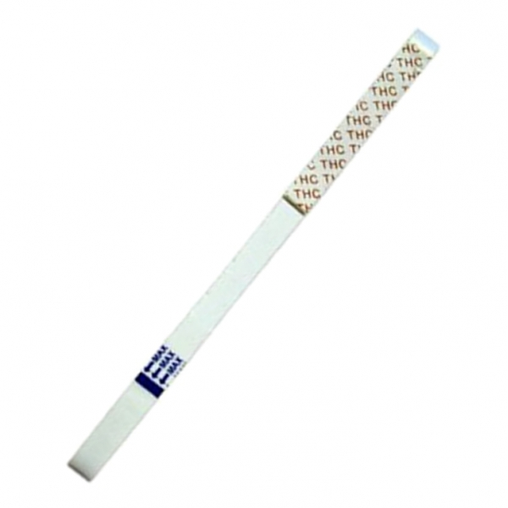
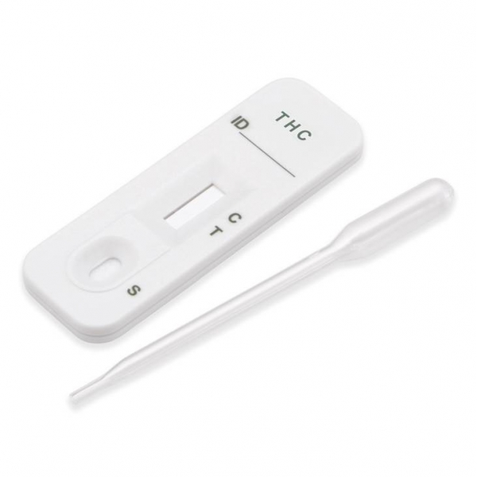
Testy na přítomnost drog
Oficiální text prodejce testů na internetu:
Drogový test THC z moči (marihuana, hašiš)
Kvalitní a velmi citlivý test ve formě proužku, který detekuje THC a další kanabinoidy v lidském těle po požití marihuany a hašiše. Test se provádí z moči a výsledek testování je znám již po 5 minutách. Doba záchytu THC v moči je cca 2 až 3 dny při jednorázovém užití a cca 1 až 3 měsíce při pravidelném užívání. Test ve formě proužku/kazety je cenově nejvýhodnější variantou pro pravidelné testování.

Slide 48
Testy na přítomnost drog
TESTY Z ÚSTŘEDNÍ TOXIKOLOGICKÉ LABORATOŘE
z moči, krve, slin, ochlupení, vlasů
výhody: spolehlivější, lze vyřídit poštou
nevýhody:
  je třeba dodržet pravidla (odběr, uchování, doprava vzorku)
  žádanka od lékaře (→výsledky)
  výsledky do týdne
  vyšší cena (samoplátci cca 500,- Kč/1 látka)

Slide 49
Detekovatelnost psychoaktivních látek (www.drogovaporadna.cz)
droga | moč | pot, sliny | krev | poznámky
THC (marihuana) | 1-30 dnů | max. 14 dnů | max. 14 dnů | dle intenzity užívání, z moči při občasném užívání se testy negativizují do 14 dnů, detekce z krve při občasném užívání do 10 dnů; po velmi intenzivním užívání mohou být testy pozitivní i déle než měsíc
pervitin | 3-21 dnů | max. 14 dnů | 1-3 dny | dle intenzity užívání, z moči při občasném užívání se testy negativizují do 7 dnů
MDMA (extáze) | max. 14 dnů | 24 hod. | 24 hod. | dle intenzity užívání, z moči při občasném užívání se testy negativizují do 7 dnů
kokain | 12-24 hod. | do 24 hod. | do 24 hod.
heroin | 2-3 dny | 1-2 dny | 1-2 dny

Slide 50
PREVENCE
= soubor intervencí, jejichž cílem je zamezit či snížit výskyt a šíření rizikového chování

Slide 51
PRIMÁRNÍ PREVENCE
→ odradit od prvního užití PL nebo ho co nejdéle odložit
preventivní programy pro školy, nízkoprahová zařízení pro děti a mládež

Slide 52
SEKUNDÁRNÍ prevence
→ předcházení vzniku, rozvoji a přetrvávání závislosti u osob, které již PL užívají nebo se na ní staly závislými
včasná intervence, poradenství, léčba: vedoucí k abstinenci, kontrolovanému užívání nebo s udržovací substitucí
  detoxifikace: detoxifikační centra/jednotky v rámci PN
  ambulantní léčba: farmakoterapeutická (psychiatrické ambulance, substituční centra), psychoterapeutická (poradenská centra, denní stacionáře)
  pobytová (rezidenční) léčba: krátkodobá a střednědobá (PN), dlouhodobá (TK)
  svépomoc: internet, příručky, skupiny AA, AN, AG

Slide 53
TERCIÁRNÍ Prevence
→ předcházení vážnému či trvalému zdravotnímu a sociálnímu poškození z užívání PL
resocializace, sociální rehabilitace u klientů, kteří prošli léčbou nebo se zapojili do substituční léčby a abstinují od nelegálních drog
  doléčování (následná péče), chráněné bydlení, chráněné dílny
intervence u klientů, kteří aktuálně drogy užívají = harm reduction (snížení zdravotních rizik)
  terénní programy, nízkoprahová kontaktní centra

Slide 54
Použité zdroje
Kalina, K. a kol. (2008). Základy klinické adiktologie. Praha: Grada.
Millerová, G. (2011). Adiktologické poradenství. Praha: Galén.
Mravčík, V. a kol. (2018). Výroční zpráva o stavu ve věcech drog v České republice v roce 2017. Praha: Úřad vlády ČR.
Smolík, P. (2002). Duševní a behaviorální poruchy. Praha: MAXDORF.
Třešňák, P. (2015). Drogy, které léčí. Respekt.
Vacek, J., Vondráčková, P. (2014). Behaviorální závislosti: klasifikace, fenomenologie, prevalence a terapie. Česká a slovenská psychiatrie, 110, 3, 144-150.
www.adiktologie.cz, www.drogy-info.cz
Další doporučená literatura:
Kalina, K. (2013). Psychoterapeutické systémy a jejich uplatnění v adiktologii. Praha: Grada.
Miller, W. R., Rollnick, S. (2003). Motivační rozhovory. Tišnov: SCAN.
Nešpor, K. (2017). Návykové chování a závislost. Praha: Portál.
Rohr, H. (2015). Závislost. Jak jí porozumět a jak ji překonat. Praha: Portál.
Rotgers, F. (1999). Léčba drogových závislostí. Praha: Grada.

Slide 55
Děkuji vám za pozornost
Kontakt: anna.nohynkova@gmail.com

